Slide 1
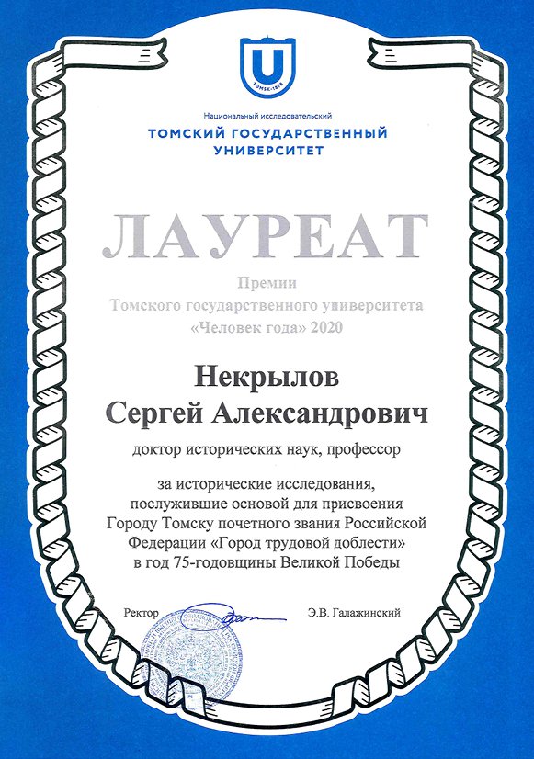
ЛАУРЕАТ
Премии Томского государственного университета «Человек года» 2020
Некрылов
Сергей Александрович
доктор исторических наук, профессор
за исторические исследования,
послужившие основой для присвоения
Городу Томску почетного звания Российской
Федерации «Город трудовой доблести»
в год 75-годовщины Великой Победы

Slide 2
ЛАУРЕАТЫ
Премии Томского государственного университета
за высокие достижения в науке, образовании,
в создании электронных образовательных ресурсов,
в создании электронных научных ресурсов,
в области литературы и искусства

Slide 3
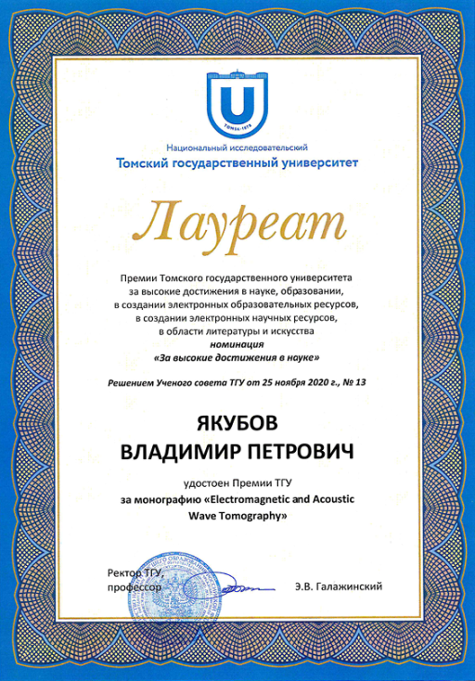
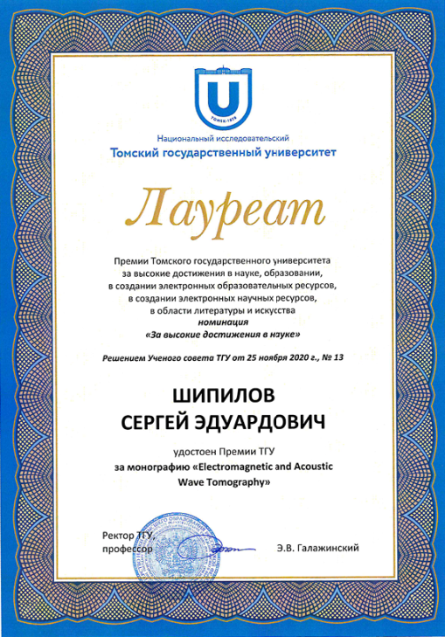
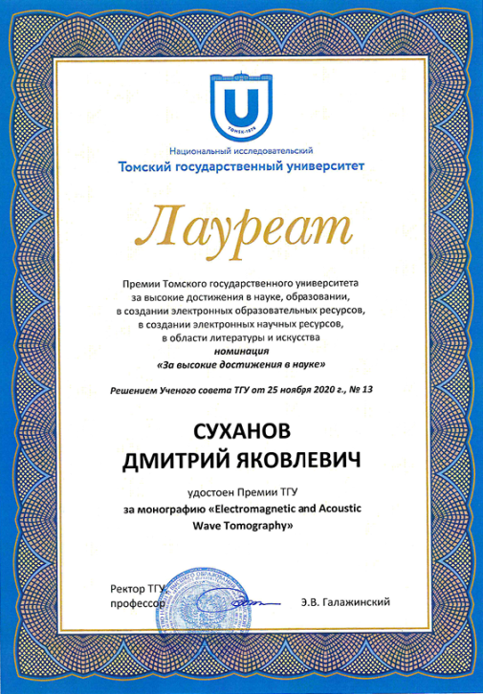
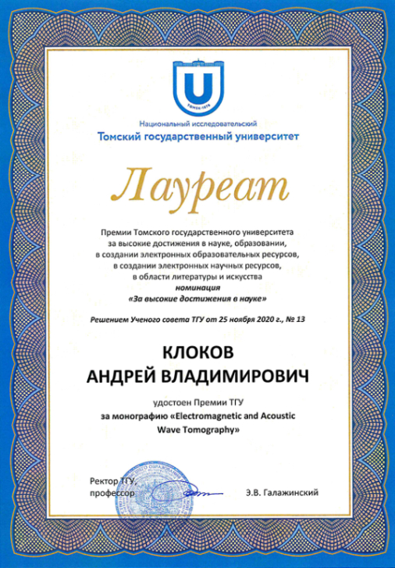
Номинация «За высокие достижения в науке»
Авторский коллектив:
Якубов Владимир Петрович, Шипилов Сергей Эдуардович,
Суханов Дмитрий Яковлевич, Клоков Андрей Владимирович
за монографию «Electromagnetic and Acoustic Wave Tomography»

Slide 4
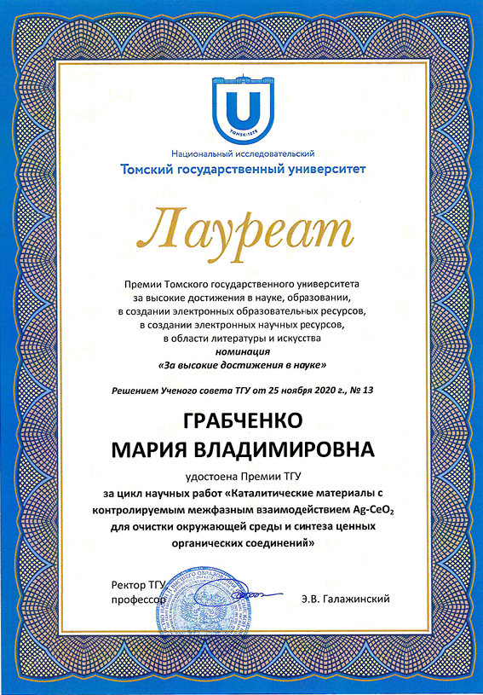
Номинация
«За высокие достижения в науке»
Грабченко
Мария Владимировна
За цикл научных работ
«Каталитические материалы с контролируемым межфазным взаимодействием Ag-CeO2 для очистки окружающей среды и синтеза ценных органических соединений»

Slide 5
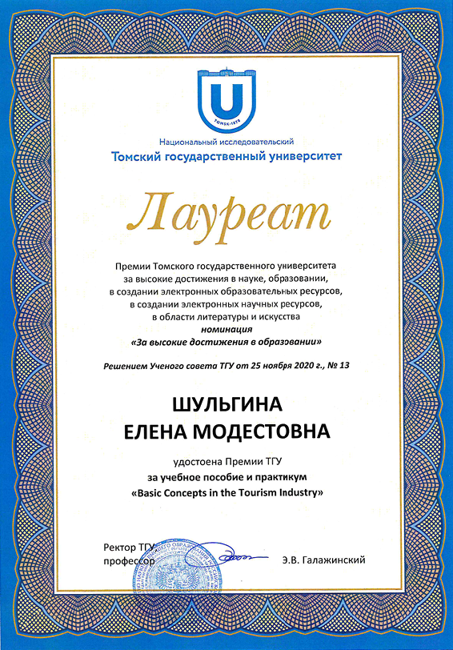
Номинация
«За высокие достижения в образовании»
Шульгина
Елена Модестовна
за учебное пособие и практикум
«Basic Concepts in the Tourism Industry: Annexes»

Slide 6
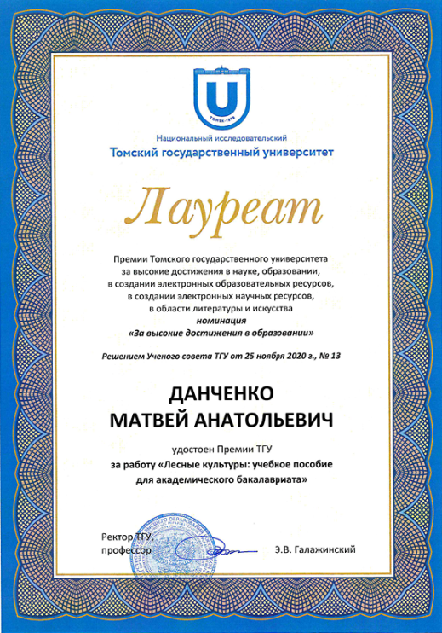
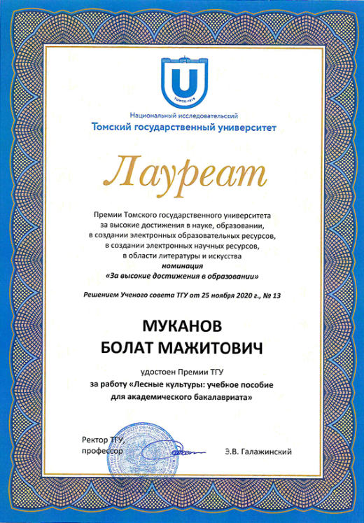
Номинация «За высокие достижения в образовании»
Авторский коллектив:
Данченко Матвей Анатольевич, Кабанова Светлана Анатольевна,
Муканов Болат Мажитович
За работу «Лесные культуры: учебное пособие для академического бакалавриата»

Slide 7
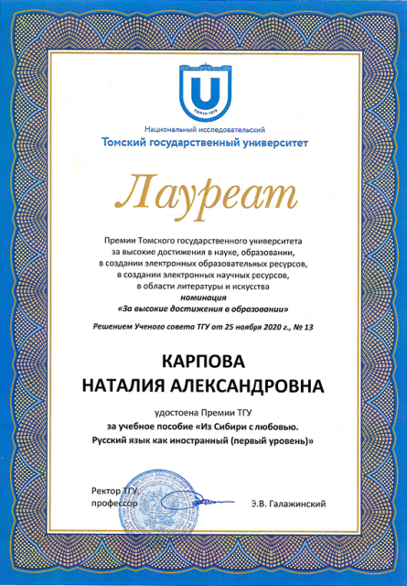
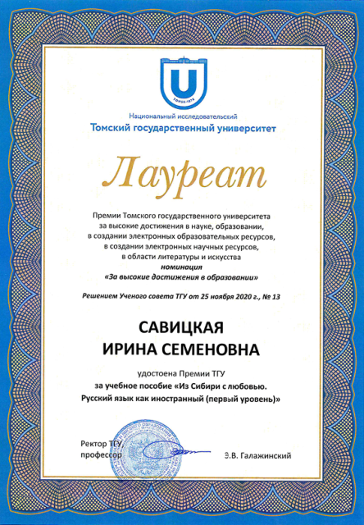
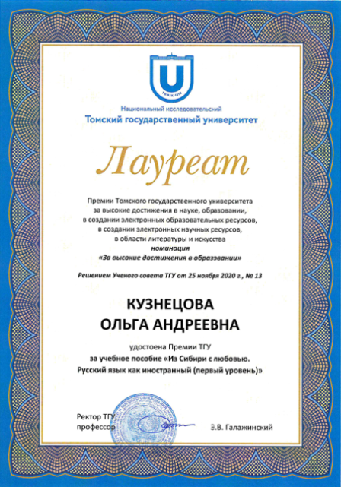
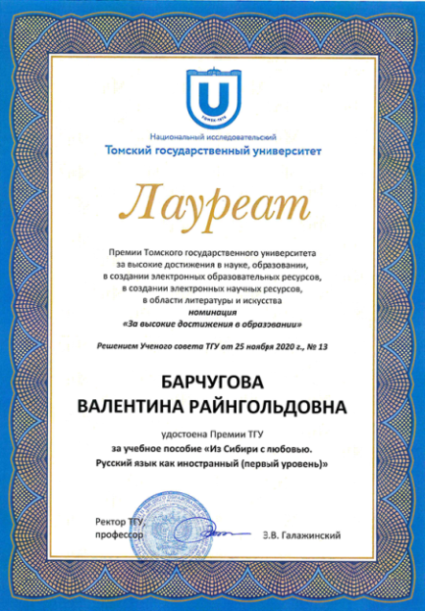
Номинация «За высокие достижения в образовании»
Авторский коллектив:
Кузнецова Ольга Андреевна, Шекетера Алла Леонидовна, Карпова Наталия Александровна, Савицкая Ирина Семеновна, Барчугова Валентина Райнгольдовна
За работу «Из Сибири с любовью.
Русский язык как иностранный (первый уровень): учебное пособие»

Slide 8
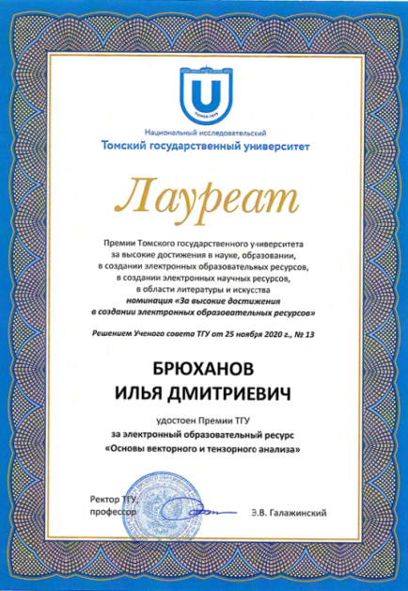
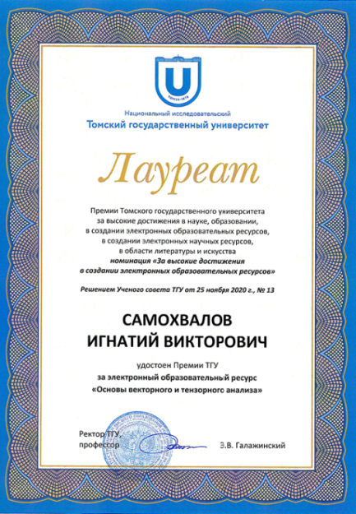
Номинация «За высокие достижения
в создании электронных образовательных ресурсов»
Авторский коллектив:
Брюханова Валентина Владимировна, Брюханов Илья Дмитриевич,
Самохвалов Игнатий Викторович
за электронный образовательный ресурс
«Основы векторного и тензорного анализа»

Slide 9
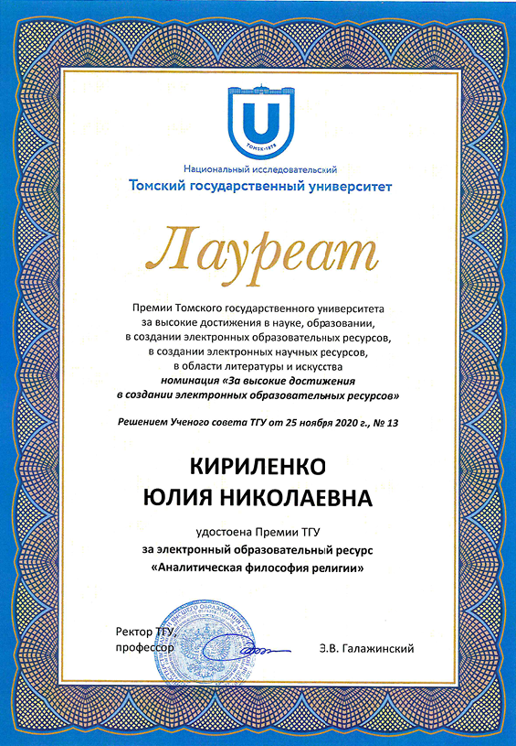
Номинация «За высокие
достижения в создании электронных
образовательных ресурсов»
Кириленко
Юлия Николаевна
за электронный образовательный ресурс «Аналитическая философия религии»

Slide 10
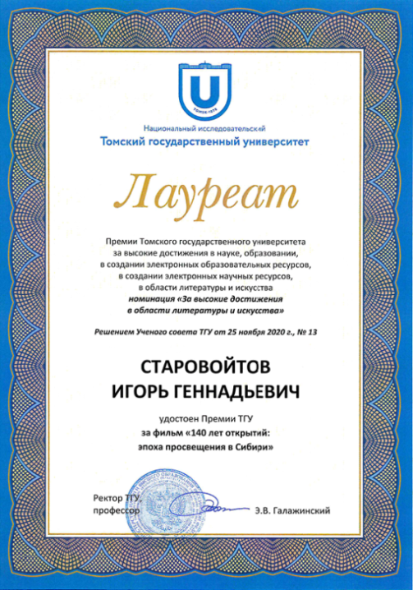
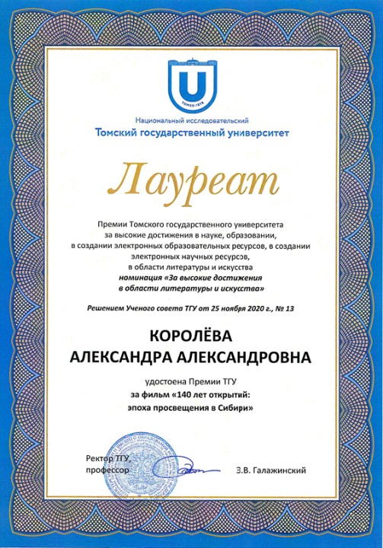
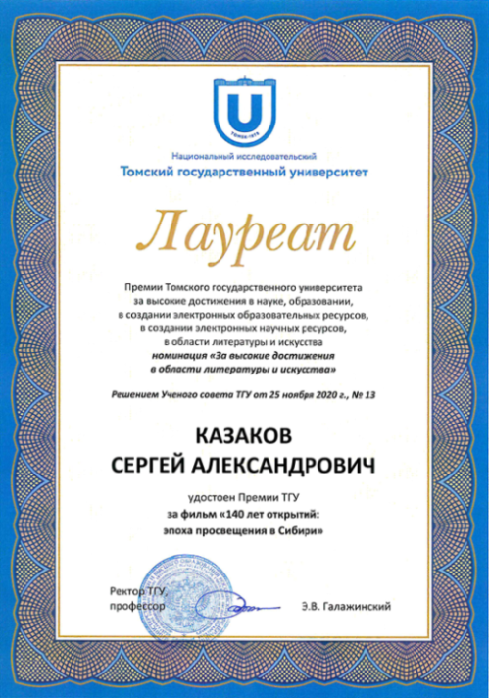
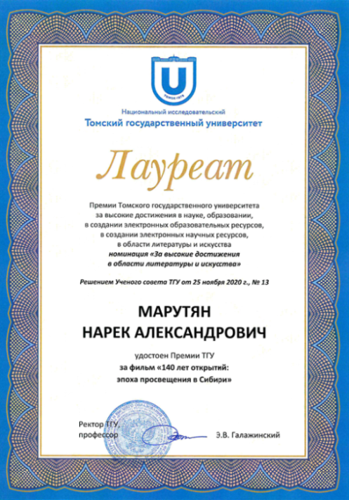
Номинация «За высокие достижения в области литературы и искусства»
Авторский коллектив:
Старовойтов Игорь Геннадьевич, Королёва Александра Александровна,
Казаков Сергей Александрович, Марутян Нарек Александрович
За фильм «140 лет открытий: эпоха просвещения в Сибири»

Slide 11
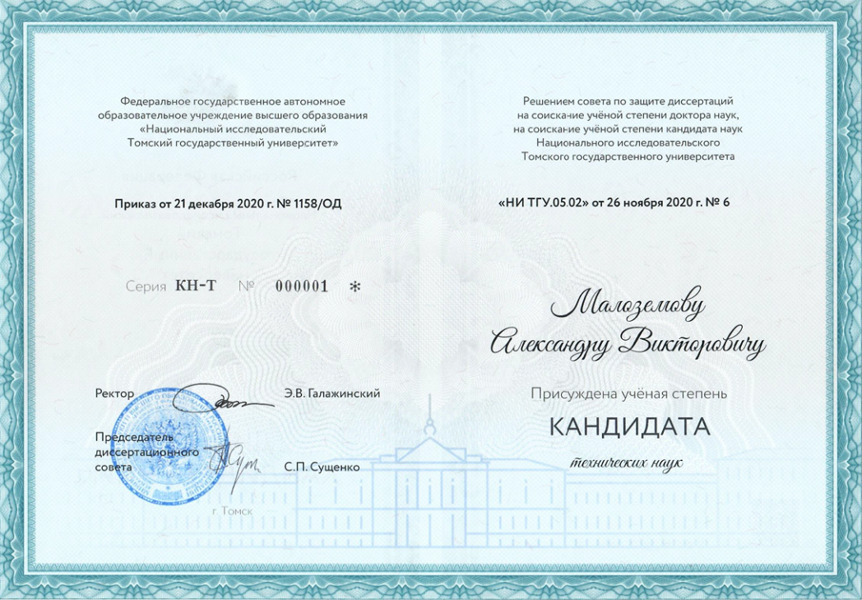
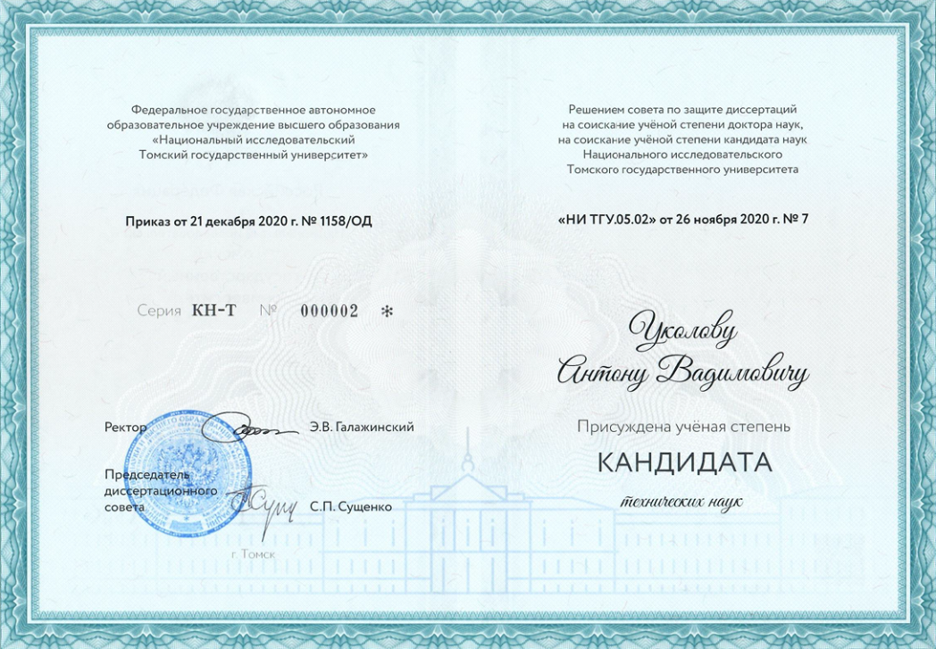
В ноябре – декабре в собственных диссертационных советах ТГУ
прошли 27 защит кандидатских диссертаций
Диплом кандидата технических наук
Малоземов Александр Викторович
Уколов Антон Вадимович

Slide 12
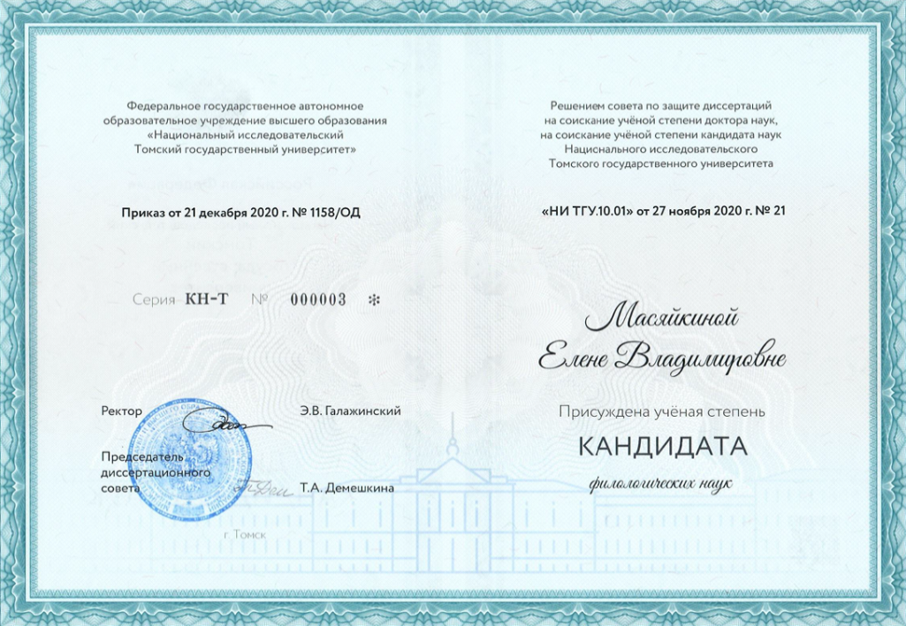
В ноябре – декабре в собственных диссертационных советах ТГУ
прошли 27 защит кандидатских диссертаций
Диплом кандидата филологических наук:
Масяйкина Елена Владимировна
Пушкарева Юлия Евгеньевна

Slide 13
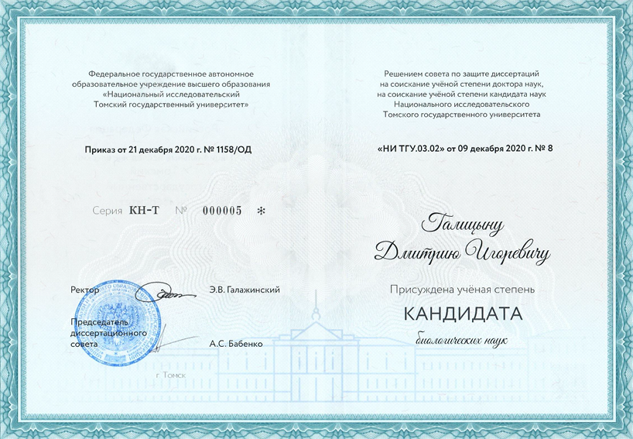
В ноябре – декабре в собственных диссертационных советах ТГУ
прошли 27 защит кандидатских диссертаций
Диплом кандидата биологических наук:
Галицын Дмитрий Игоревич

